Slide 1
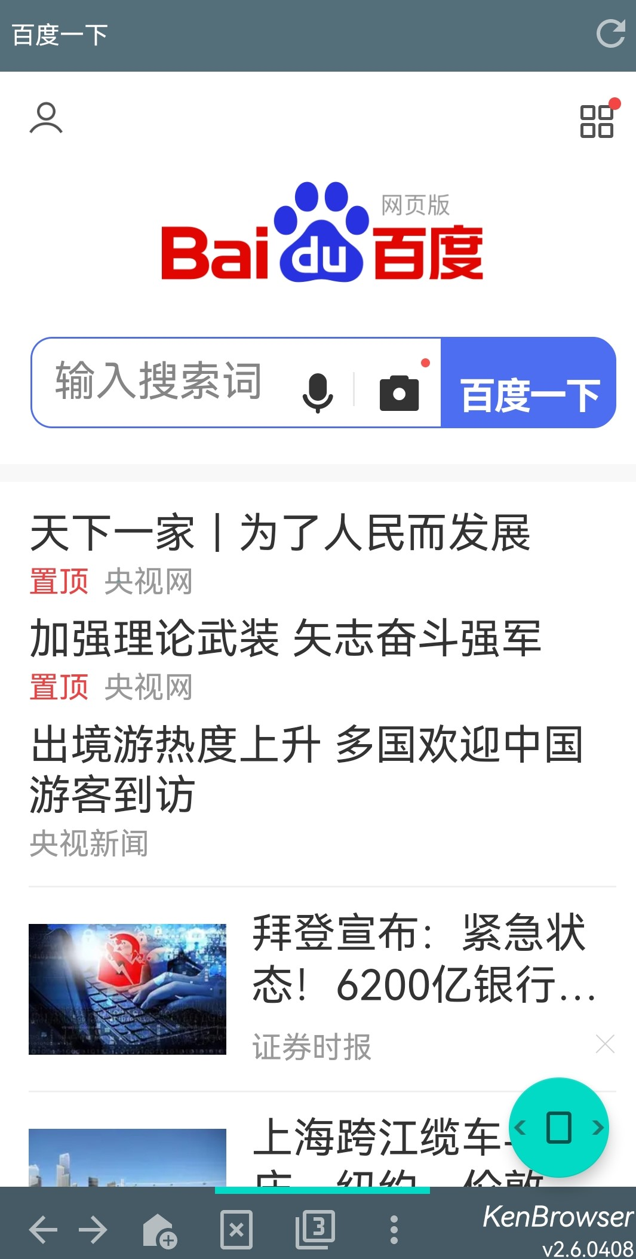
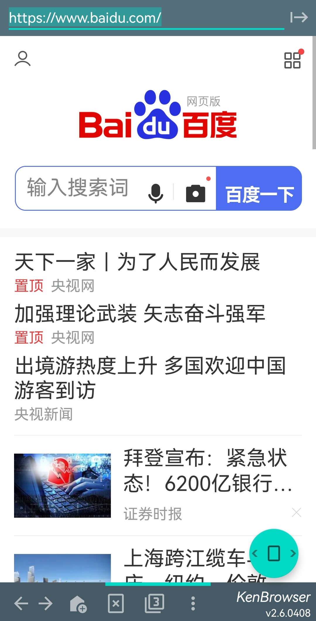
网页标题。点击可输入网址
浏览时: 刷新
加载时: 停止
输入时: 打开
浮动按钮，轻触并滑出边界，实现上下左右翻页
短按:：回退
长按:：左页
短按: 前进
长按: 右页
标签页计数
短按: 回主页
长按: 新增页
指示当前页位置
浏览时: 关闭
加载时: 停止
程序主界面
界面元素说明

Slide 2
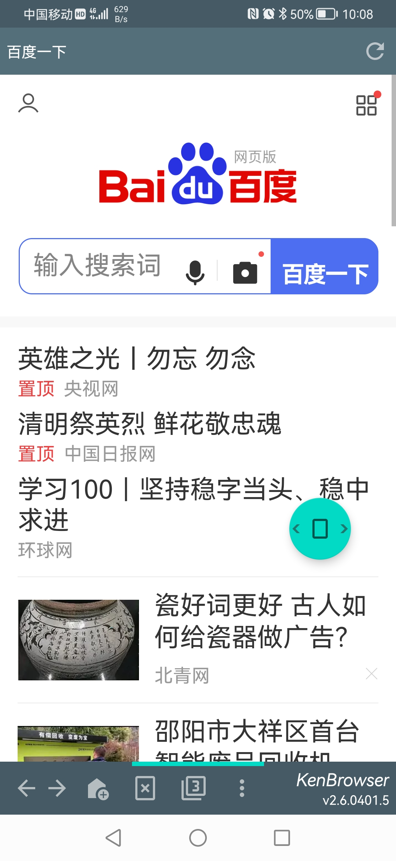
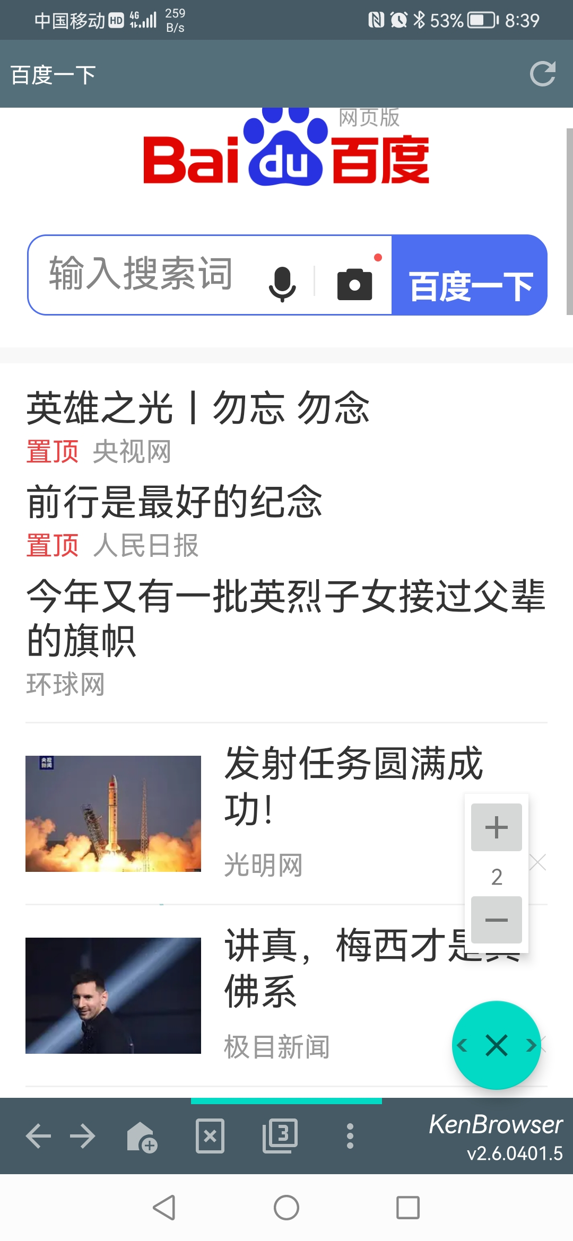
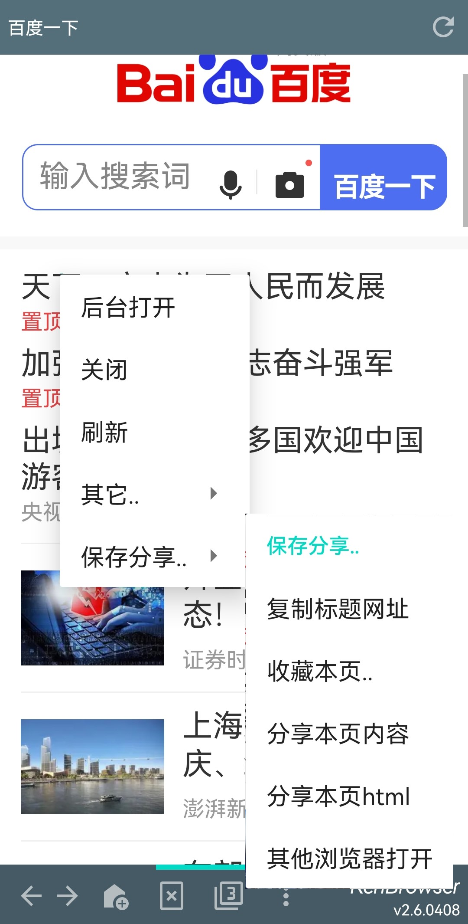

长按网页任意位置可弹出菜单，根据长按内容关联不同菜单项
2级菜单实现多种网页保存和分享功能
轻触浮动按钮并向上滑动一段距离至轻微震动，触发网页自动滚动
再次点击浮动按钮停止滚动
自动滚动时可调速，调至负值时网页反向滚动
调速按钮。调至负值反向滚动
自动滚动时，仍然可以同时操作浮动按钮实现翻页
轻触浮动按钮并滑出按钮边界，可实现上下左右翻页
长按菜单配合浮动按钮，可仅用一个手指，以最少的移动距离，即可实现网页的滚动、翻页、打开、关闭、刷新等常用功能
长按浮动按钮至轻微震动，可移动按钮到任意位置
浮动按钮
长按弹出菜单
浮动按钮-自动滚动

